Slide 1
Leiden en begeleiden van de toekomst
van Software Engineering
Ivo Verburgh
Lead .NET Developer
Move Up With 4Dotnet
16 Maart 2023

Slide 2
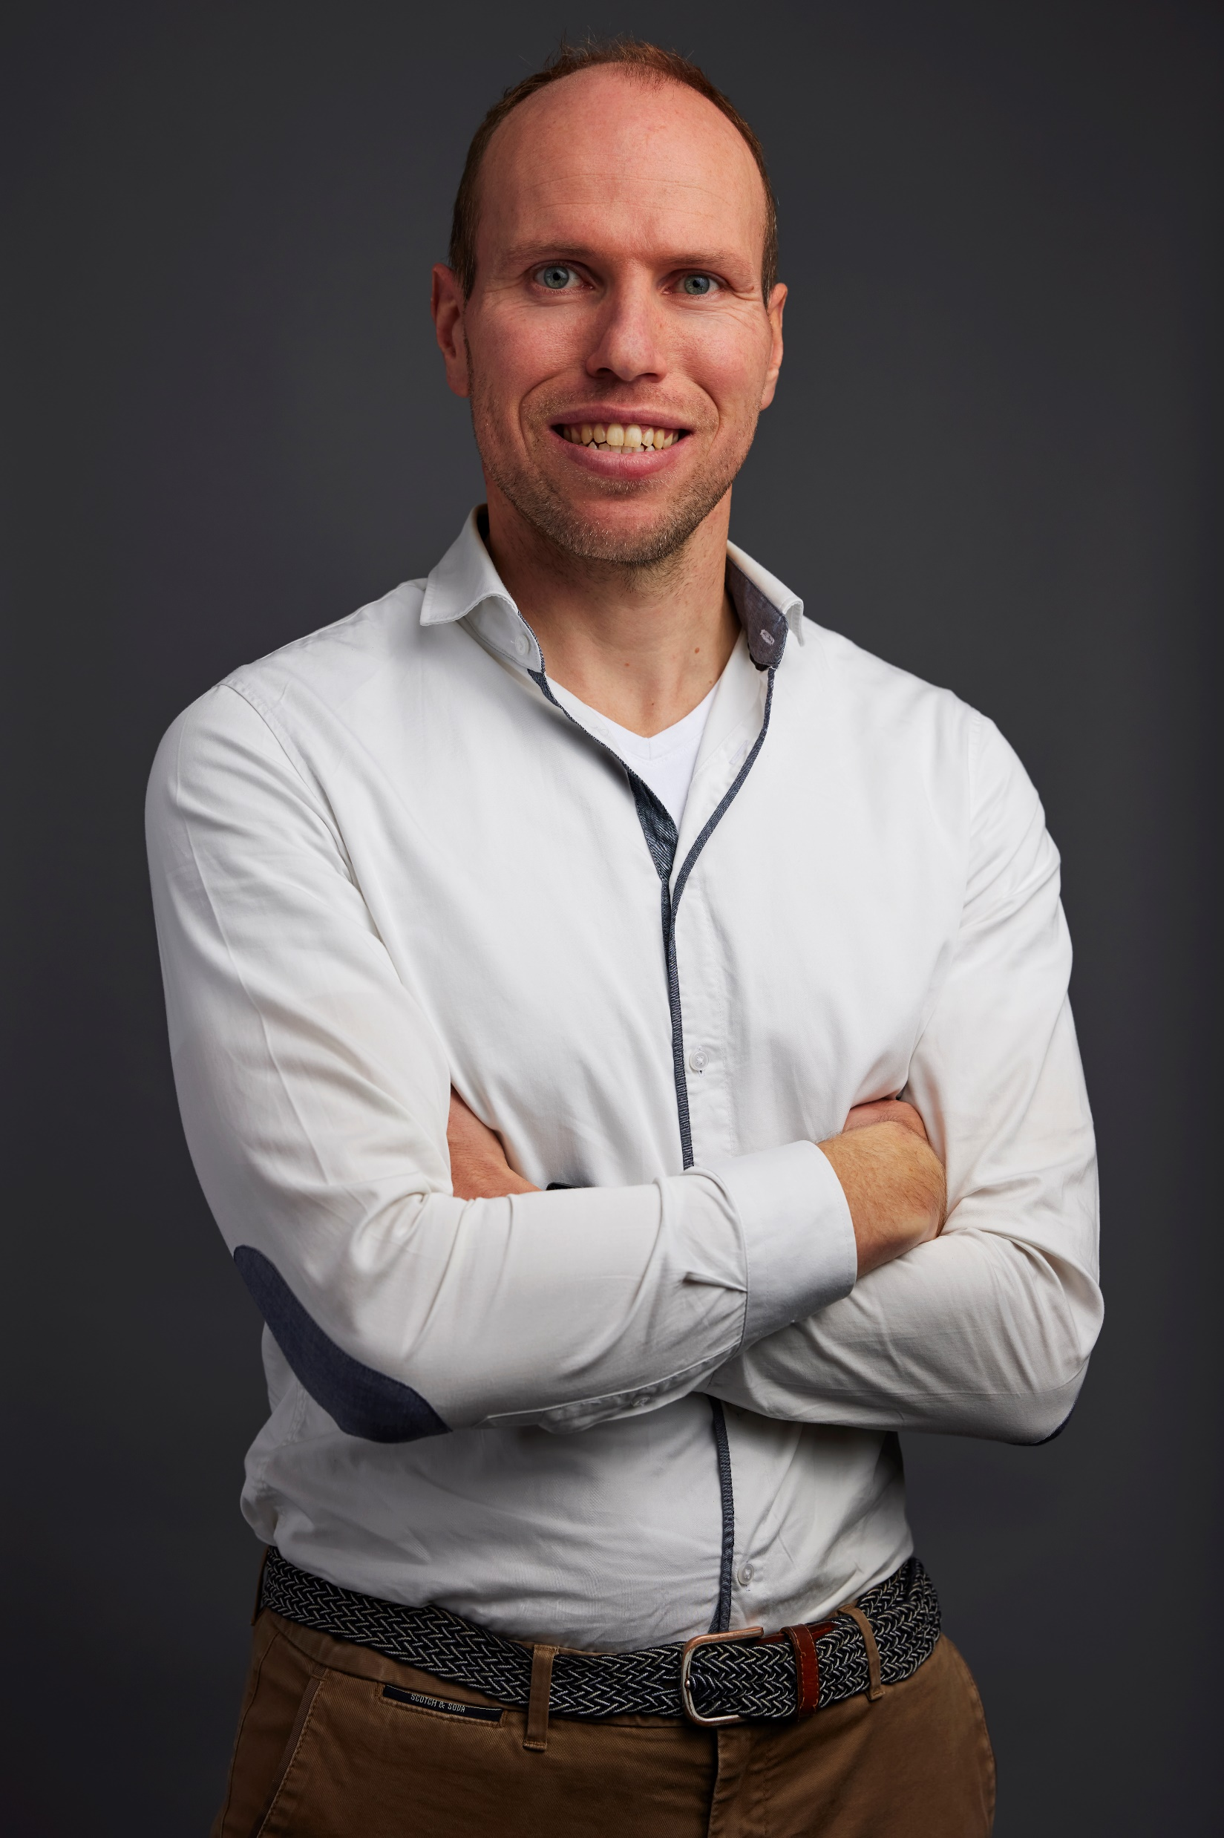
Ivo Verburgh
Lead .NET Developer
Software development:
Kaizen/Lean/Agile/Scrum/DevOps
Code Quality (TDD, Refactoring)
Architecture/Design Patterns
CI (Static Code Analysis) / CD (IAC)
Azure DevOps
Hobby’s:
Zeilen
CrossFit
Hardlopen
Scouting
Geocaching
https://www.linkedin.com/in/ivo-verburgh/
https://github.com/iverburgh/

Slide 3
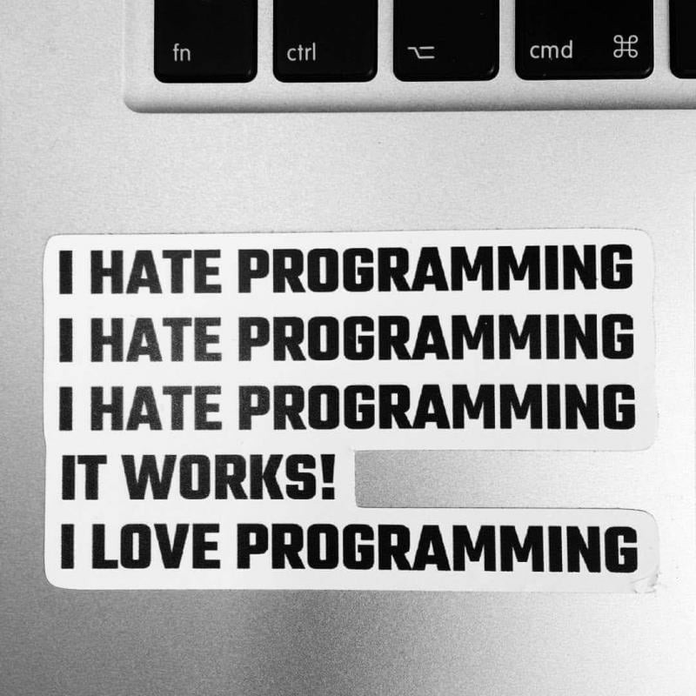
Notes:
Software maken is leuk!

Slide 4
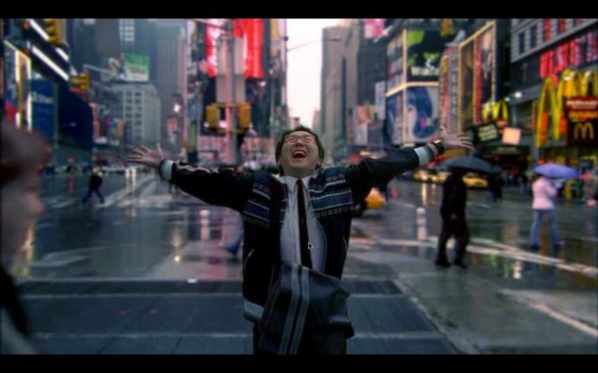
Notes:
Enthousiast zijn over iets werkend te krijgen

Slide 5
Is ons huidige werk ook zo leuk?
Vertraagde releases
Projecten overstijgen budget
Werkdruk en stress
Lage kwaliteit software
Niet voldoen aan eisen/wensen business

Slide 6

Oorzaken
Notes:
Niet begrijpen wat de business echt nodig heeft
Onduidelijke prioriteiten
Onduidelijke eisen
Onvoldoende afstemmen tussen business en IT
Te grote stappen/iteraties zonder feedback
Business verwacht een silver bullet
IT verwacht een silver bullet
Te weinig aandacht voor cultuur en soft skills

Slide 7
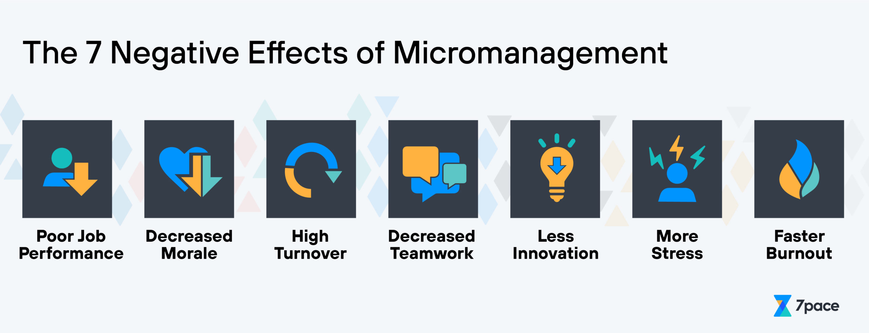
Aanpak vanuit management/business
Notes:
Pushen op halen van deadlines
Overwerken, crunchen
Procesafspraken wegwuiven en direct aansturen wat iedereen moet doen
Mensen telkens van team laten wisselen
Werk bij mensen neerleggen, niet bij teams
Geen tijd laten nemen voor analyse, maar direct laten programmeren
Geen tijd laten nemen voor testen, maar direct willen releasen
Geen tijd nemen om te reageren op vragen
Alleen maar seniors met ervaring in de techniek of het domein willen hebben

Slide 8
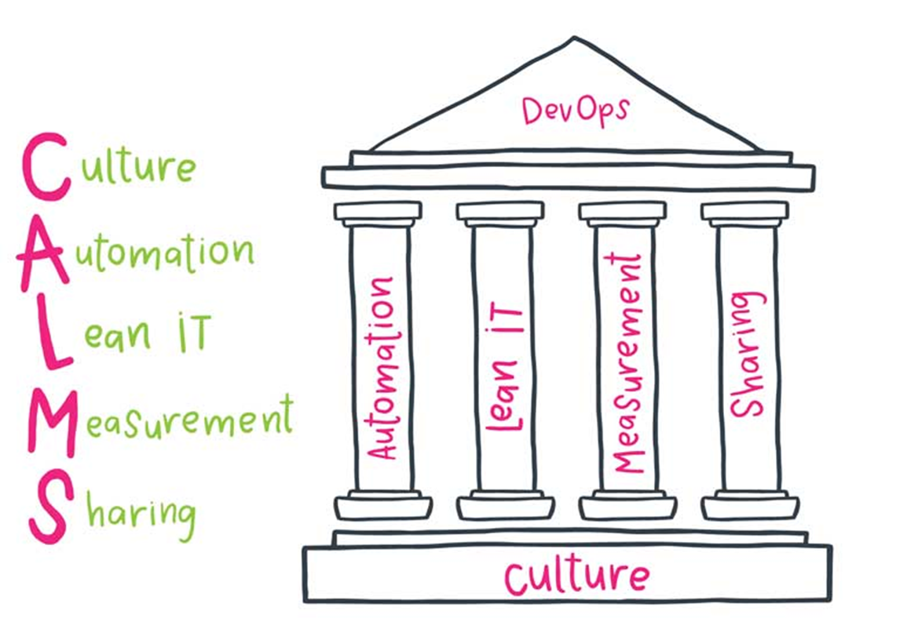
Aanpak vanuit IT
Notes:
Werk voorbereiden en plannen in sprints en geen verandering accepteren (scope creep voorkomen)
Werk zoveel mogelijk duidelijk krijgen voordat het op een sprint komt (shift left)
Eerst Minimal Viable Product in productie nemen
Geautomatiseerde tests toevoegen waar mogelijk
Korte release cycles
Omgevingen plus configuratie geautomatiseerd vanuit source maken
Status omgevingen geautomatiseerd monitoren
Continu feedback over process en techniek analyseren en verbeteringen doorvoeren in proces techniek

Slide 9
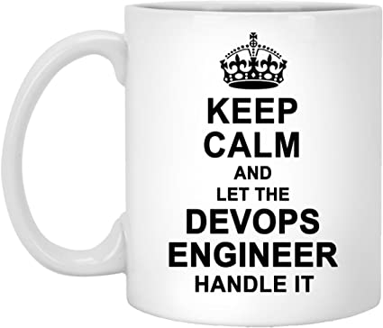

Slide 10
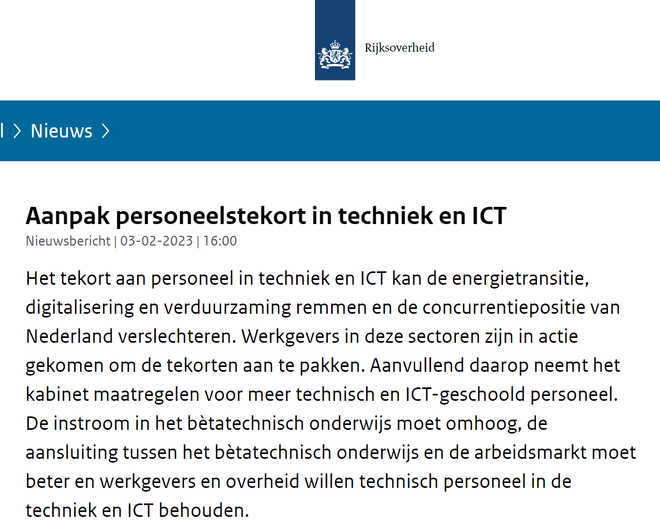


Slide 11
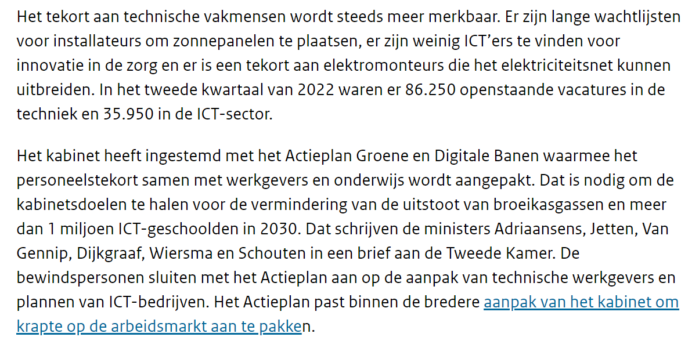






Slide 12
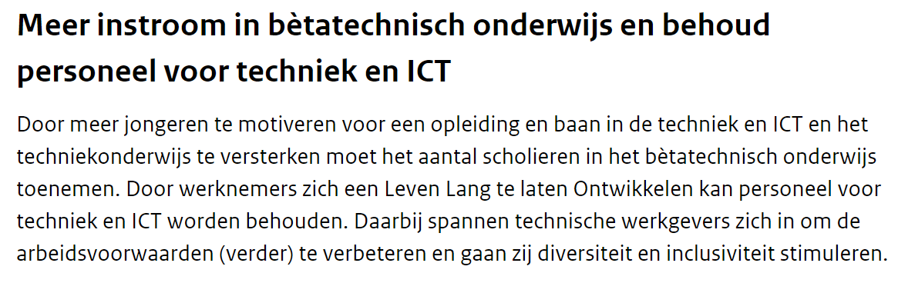


Slide 13
Gevaar junioren
Lager arbeidsethos
Lager verantwoordelijkheid voor gedaan werk
Werken langzaam
Moeten alles uitgelegd krijgen
Vertragen de productiviteit van de rest van het team
Maken sneller dingen kapot (build/functionaliteit/omgevingen)

Slide 14

Voorkomen dat zaken kapot gaan
Notes:
Code is leesbaar
Code is uitbreidbaar
Code is onderhoudbaar
Voldoende test coverage
Code standaarden
Infrastructure As Code (IAC)
Monitoring

Slide 15
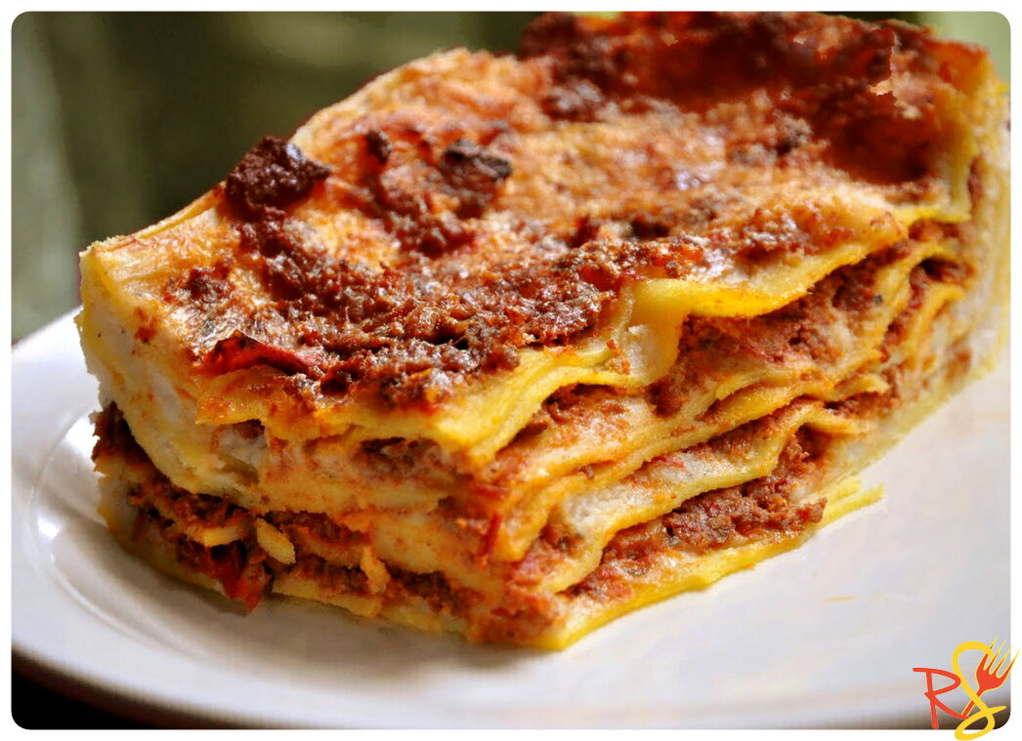
Voorkomen dat zaken kapot gaan
Notes:
Code is leesbaar
Code is uitbreidbaar
Code is onderhoudbaar
Voldoende test coverage
Code standaarden
Infrastructure As Code (IAC)
Monitoring

Slide 16
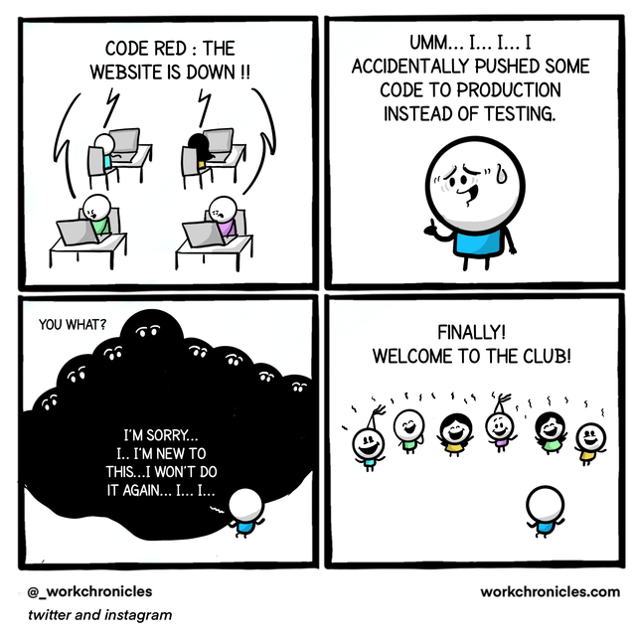

Slide 17
Leren van incidenten
Zorg voor snel te herstellen omgeving
Postmortem meeting na een productie incident

Slide 18


Slide 19
Effectiever software maken
Prioriteit cultuur vanuit management/business
Kennisdeling standaard onderdeel van het werk
Frequent feedback geven en ontvangen
Technische skills zijn aan te leren
Multidisciplinaire productteams
Meer junior developers

Slide 20

Notes:
Als je veel dezelfde soort mensen bij elkaar zet, dan dempt dat de creativiteit, omdat we graag erbij willen horen.
Diversiteit zorgt voor andersoortig denken, waardoor er meer ruimte komt voor creativiteit en innovatie

Slide 21
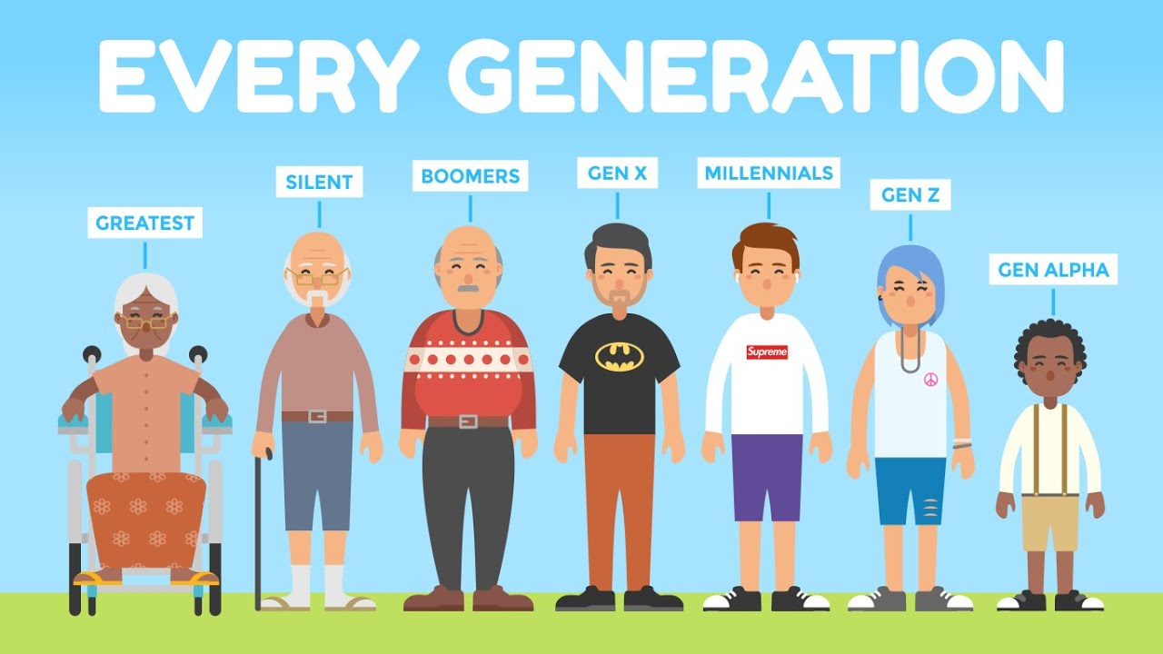

Slide 22
Generatie Z (1996 - 2015)
Werken en geld staan niet op één, maar tijd en relevantie
Zijn graag maatschappelijk relevant bezig
Minder interesse in verre reizen en dure spullen
Willen graag impact maken
Zijn actiegericht en ambitieus
Zoeken uitdaging en ontwikkeling

Slide 23
Diversiteit
Stap buiten de comfortzone:
Neurodiversiteit
AD(H)D
Autisme
Dyslexie/ dyscalculie
Hoogbegaafdheid
Hoogsensitiviteit
Vrouwen
Etnische diversiteit

Slide 24

Wat kan jij doen?

Slide 25
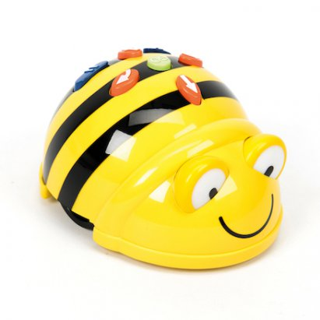
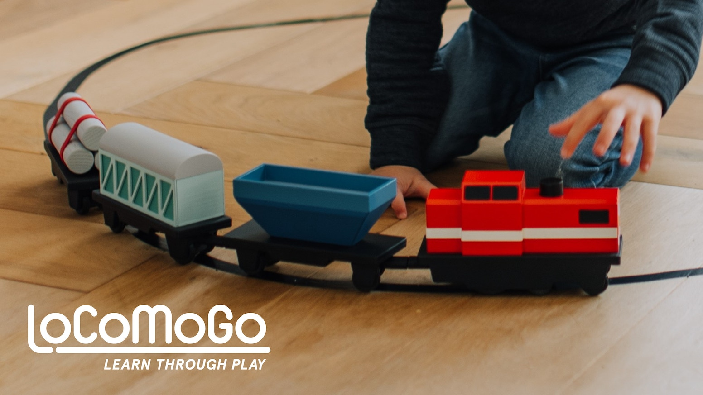
Kinderen enthousiast maken
Coderdojo
Gastlessen programmeren op school
Co Teach
Bee-Bot of LoCoMoGo

Slide 26

Collega’s begeleiden

Slide 27

Introspectie of zelfreflectie

Slide 28
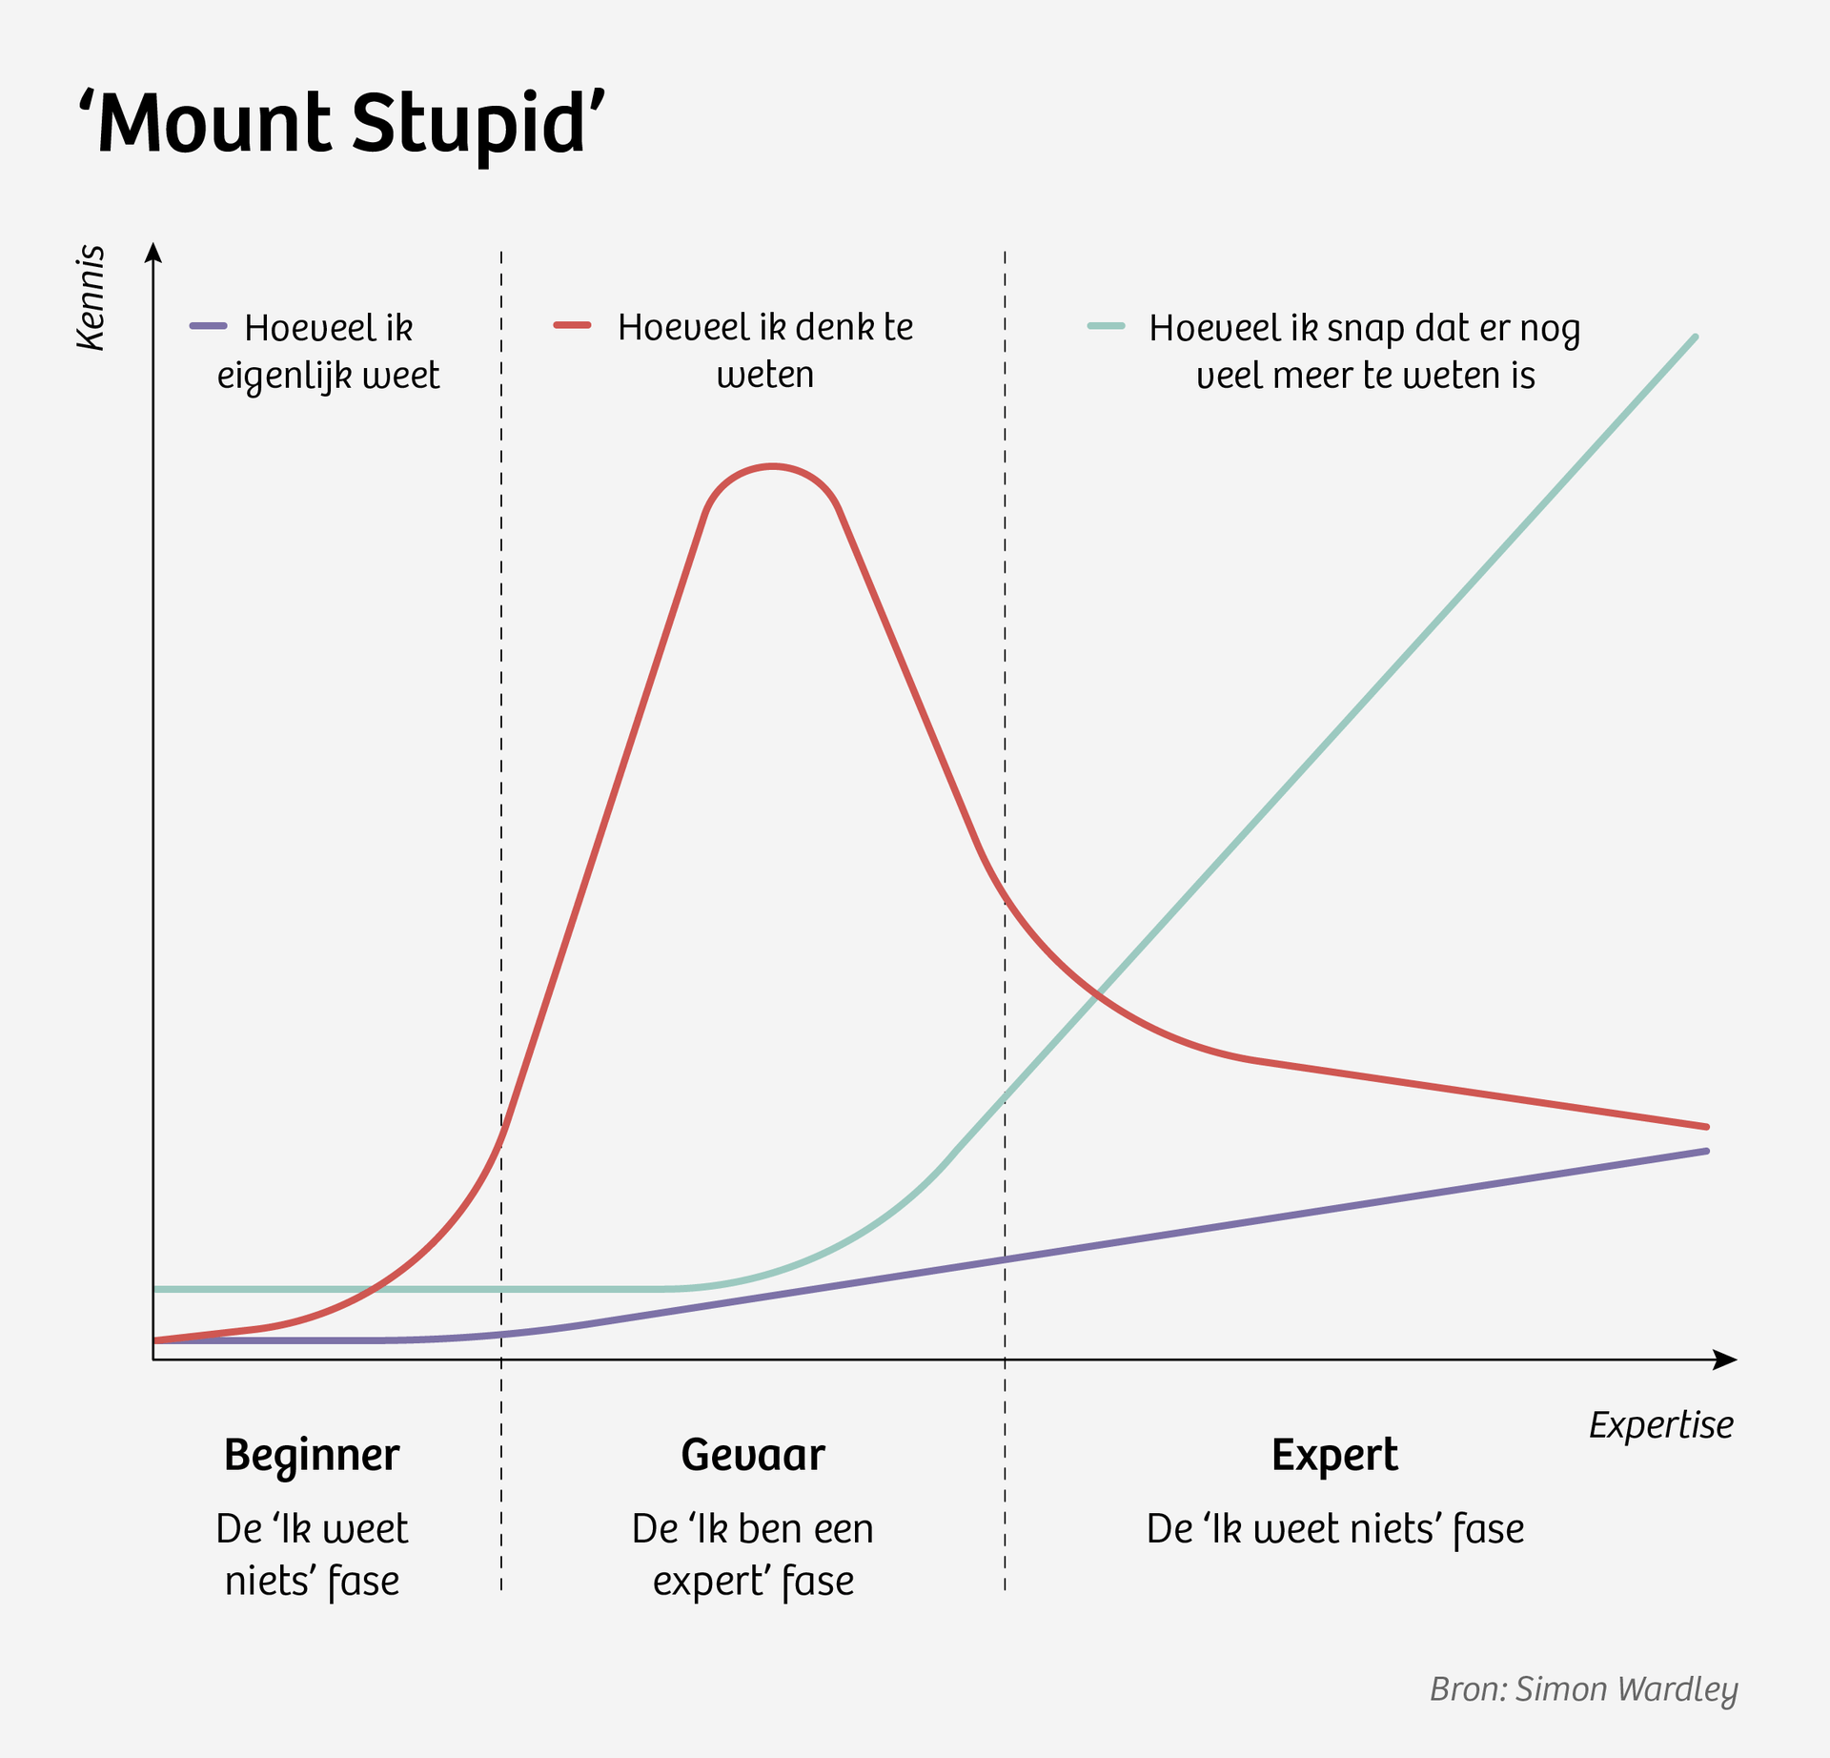
Imposter- syndroom

Slide 29
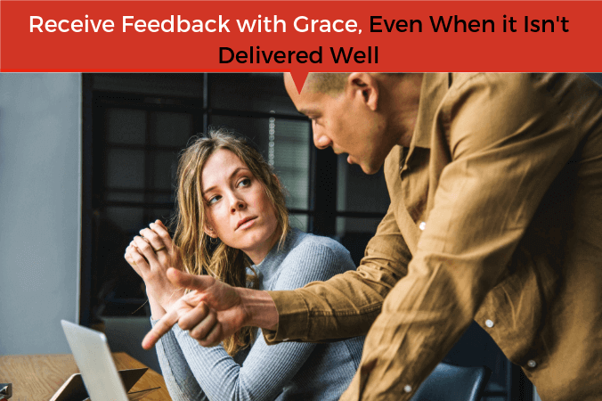
Leer feedback te herkennen en ontvangen

Slide 30
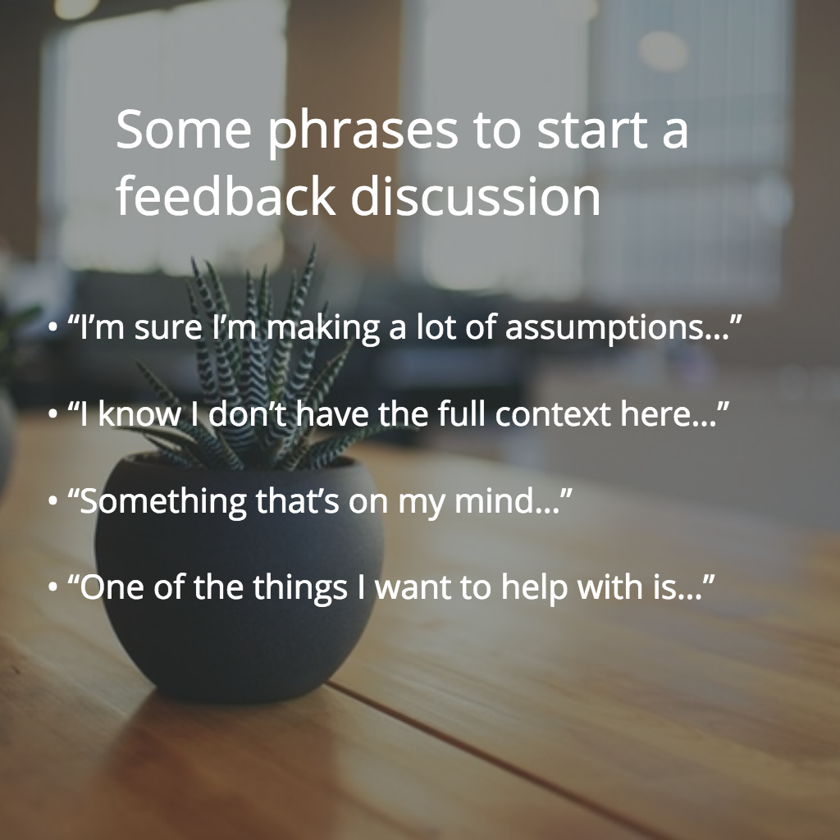
Leer feedback te geven

Slide 31

Heb vertrouwen en wees betrouwbaar

Slide 32

Word een mentor

Slide 33
Wie is een mentor?
Bereid om ervaringen te delen
Helpt mentee volledige potentieel te bereiken
Stelt mentee in staat om dingen zelf te doen

Slide 34
Verschil mentor en kennishouder
Een mentor
begeleidt de ontwikkeling van de mentee
Een kennishouder
heeft veel kennis en wil dit delen

Slide 35
Groei door feedback
Wanneer kreeg jij een compliment of feedback waardoor je echt bent gegroeid?
Zulke momenten blijven je hele leven bij je
Durf zulke momenten door te geven

Slide 36
Dus kort samengevat
Deel de lol en passie
Zorg dat kennis wordt gedeeld
Zorg dat de software robuust en beheerbaar is
Standaard stagiairs en juniors in een team
Wees een voorbeeld
Wees een mentor
Wees een kennishouder

Slide 37

Vragen

Slide 38
Links enthousiasmeren en opleiden
Programmeren met kleuters (5 – 7)
https://www.scratchjr.org/
https://www.b-bot.nl/
https://www.locomogo.com/
Programmeren met kinderen (7 – 14)
https://scratch.mit.edu/
https://code.org/
https://microbit.org/
https://register.ubisoft.com/rabbids-coding/
Programmeerspelletjes (vanaf 14 jaar)
https://www.codingame.com/
https://www.codewars.com/
Programmeren met kinderen (7 – 17)
https://coderdojo.nl/
Informatica gastdocenten op VO
https://www.co-teach.nl/
Opleiden in 4 maanden tot full-stack webdeveloper
https://codegorilla.nl/
Gratis opleiden tot software developer
https://bee-ideas.com/

Slide 39
Bronnen
https://www.rijksoverheid.nl/actueel/nieuws/2023/02/03/aanpak-personeelstekort-in-techniek-en-ict
https://www.nu.nl/ondernemen/6204335/dit-verwachten-werknemers-uit-generatie-z-van-hun-werkgever.html
https://www.dimence.nl/sites/default/files/inline-files/Neurodivergent%20denken%20nrc-krant-20220617.pdf
https://diversity.social/why-is-diversity-important/

